Slide 1
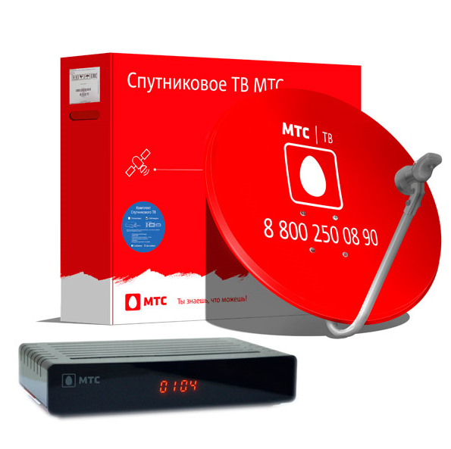
Акция «Мульти-Регион»
Абонент может воспользоваться акцией только при обращении в контактный центр 88002500890, оставив заявку на сайте stv.mts.ru, позвонить на номер 89381130213. Действует только для новых абонентов.
Суть акции
Абонент приобретает комплект Спутникового ТВ МТС по выгодной цене!
И получает бессрочный просмотр специального ТВ-пакета 20 федеральных каналов без абонентской платы.
Регионы проведения
Акция действует только на территории населенных пунктов РФ, неохваченных цифровым эфирным наземным вещанием.
Ссылка на список населенных пунктов: https://digital.gov.ru/uploaded/files/utochnennyij-perechen-np-vne-zonyi.pdf

Slide 2
Условия акции
Клиент приобретает комплект Спутникового ТВ (монтаж / доп. материалы / доп. услуги) при необходимости оплачивается дополнительно). В акции участвует только линейное оборудование:
2. В рамках акции Участник получает бессрочную подписку на ТВ-пакет «Мульти-Запад».
Стоимость подписки составляет 0 рублей в месяц.
Тип комплекта | В комплекте | Общая цена по акции | Цена по акции
Полный комплект с ТВ-приставкой и антенной 0.6 | HD-приставка | 4 500 ₽ | 3 500 ₽
 | Антенна 0.6 |  | 1 000 ₽
Полный комплект с САМ-модулем и антенной 0.6 | САМ-модуль | 4 500 ₽ | 3 500 ₽
 | Антенна 0.6 |  | 1 000 ₽
Полный комплект с ТВ-приставкой и антенной 0.9 | ТВ-приставка | 5 000 ₽ | 3 500 ₽
 | Антенна 0.9 |  | 1 500 ₽
Полный комплект с САМ-модулем и антенной 0.9 | САМ-модуль | 5 000 ₽ | 3 500 ₽
 | Антенна 0.9 |  | 1 500 ₽
*Один абонент получает только один полный комплект по акции «Мульти-Регион»

Slide 3
Канальный план
№ | Наименование канала | Часовая версия каналов по пакетам
 |  | Пакет "Мульти-Запад" | Пакет "Мульти-Урал" | Пакет "Мульти-Сибирь" | Пакет "Мульти-Восток"
1 | Первый канал | (+0) | (+2) | (+4) | (+6)
2 | Россия 1 | (+0) | (+2) | (+4) | (+6)
3 | Матч ТВ | (+0) | (+0) | (+0) | (+0)
4 | НТВ | (+0) | (+2) | (+4) | (+7)
5 | Пятый канал | (+0) | (+2) | (+4) | (+7)
6 | Культура | (+0) | (+2) | (+4) | (+7)
7 | Россия 24 | (+0) | (+0) | (+0) | (+0)
8 | Карусель | (+0) | (+3) | (+3) | (+7)
9 | Общественное телевидение России | (+0) | (+0) | (+0) | (+0)
10 | ТВ Центр | (+0) | (+2) | (+4) | (+7)
11 | РЕН | (+0) | (+2) | (+4) | (+7)
12 | СПАС | (+0) | (+0) | (+0) | (+0)
13 | СТС | (+0) | (+2) | (+4) | (+7)
14 | Домашний | (+0) | (+2) | (+4) | (+7)
15 | ТВ-3 | (+0) | (+2) | (+4) | (+7)
16 | Пятница! | (+0) | (+2) | (+4) | (+7)
17 | Звезда | (+0) | (+2) | (+4) | (+7)
18 | Мир | (+0) | (+2) | (+4) | (+7)
19 | ТНТ | (+0) | (+2) | (+4) | (+7)
20 | МУЗ-ТВ | (+0) | (+0) | (+0) | (+0)
21 | Shopping live | (+0) | (+0) | (+0) | (+0)
22 | Shop24 | (+0) | (+0) | (+0) | (+0)
23 | Shop&Show | (+0) | (+0) | (+0) | (+0)

Slide 4
Особенности
Абонент может подключить дополнительные тематические пакеты на стандартных условиях, написав заявление в салонах-магазинах МТС (в т. ч. офисах продаж, работающих под брендом МТС и осуществляющие офф-лайн обслуживание), в личном кабинете или оставив заявку в КЦ.
Абонент имеет право изменить тарифный план в любой период участия в акции. Если абонент сменил тарифный план, вернуть его или повторно подключиться по акции «Мульти-Регион» невозможно.
Участник вносит платежи за оборудование (в течение 3х дней после подключения),
за дополнительные тематические пакеты или дополнительные услуги ООО СТВ на свой Лицевой счет «Спутникового ТВ МТС» удобным для него способом оплаты: в салонах-магазинах МТС, терминалах оплаты Киви, на сайте «Кошелек МТС Деньги» (payment.mts.ru) и в личном кабинете с использованием банковской карты в индивидуальную дату списания (дату активации услуги).
В случае невнесения платежа за дополнительные пакеты, соответственно, недостатка денежных средств на лицевом счете в дату списания, услуга блокируется. При этом вещание 20-ти федеральных каналов продолжается.

